Slide 1

СПОДЕЛЕТЕ ГО
Урок 12 за 20 юни 2026 г.

Slide 2

„Господ Бог ми даде език на учен, за да знам как да кажа дума на време на онези, които са изнемощели. Той ме събужда всяка сутрин, отваря ухото ми, за да слушам като учен.“
(Исая 50:4)

Slide 3
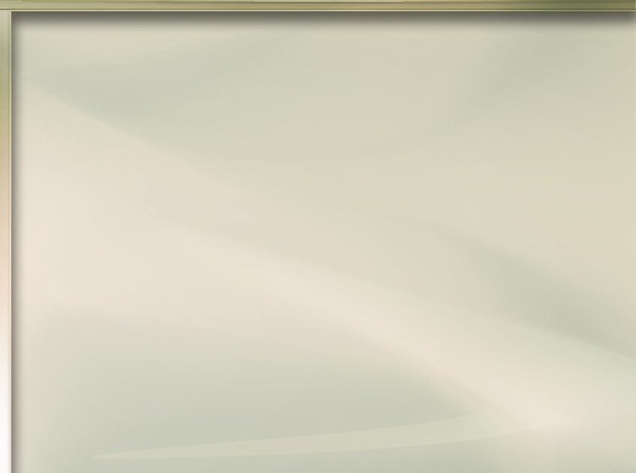






Хиляди хора не познават истински Исус. Наричаме ги „изгубени овце”, но те дори не знаят, че са изгубени. И как ще разберат, че се нуждаят от Исус, ако никой не им го обясни?
Бог се грижи за всеки човек на тази планета и „иска всички хора да бъдат спасени и да достигнат познание на истината“ (1 Тим. 2:4 NIV). Това включва както онези, които не Го познават, така и онези, които, след като са Го познавали, са се отвърнали от Неговите пътища.
Как Бог е избрал да достигне до всички тези хора? Чрез нас. Това е нашата „велика мисия“.
Какво трябва да споделяме?
  Великата мисия
Как можем да споделяме?
  Да подражаваме на Исус
  Поддържане на приятелства
Как да върнем онези, които са си тръгнали?
  Бог търси Своите деца
  Търсим този, който си е тръгнал

Slide 4

Какво да споделим?

Slide 5







ВЕЛИКОТО ПОСЛАНИЕ
„Идете, прочее, и учете всички народи, кръщавайки ги в името на Отца и Сина и Светия Дух“ (Матей 28:19)
„Идете… [при] всички народи“ беше заповедта, която Исус даде на хората, събрали се да Го видят след възкресението Му (Мат. 28:18-19а).
Какво трябваше да направят те? Трябваше да отидат и да правят ученици. Тоест, да се свързват с хора, да ги кръщават и да ги учат да бъдат ученици на Исус (Мат. 28:19-20).
Тези ученици, от своя страна, научиха други ученици… и така нататък в продължение на две хиляди години… до наши дни. Сега ние сме тези, които получават заповедта на Исус.
Подобно на Петър и Йоан, „ние не можем да не говорим за това, което сме видели и чули“ (Деяния 4:20). Можем да говорим от амвона, да викаме по улиците, да споделяме свидетелството си в социалните медии или просто да го споделяме с някого. Всички ние сме въвлечени в това.

Slide 6

КАК МОЖЕМ ДА СПОДЕЛЯМЕ?

Slide 7





ПОДРАЖАВАЙКИ ИСУС
„Защото любовта на Христос ни принуждава, тъй като сме убедени, че един е умрял за всички“ (2 Коринтяни 5:14а NIV)
Какво мотивира Исус да търси „изгубените овце“ (Мат. 15:24)?
Без съмнение, това беше Неговата любов към нас (Мат. 9:36; Еф. 5:2). Той също така е вложил Своята любов в нас, за да можем да я споделим с онези, които все още не познават Исус. Понякога хората се опитват да принудят другите да приемат Исус за тяхно собствено добро. Но това не е методът, който Бог е избрал.
Бог не принуди Адам и Ева да не съгрешават. Той не принуди хората от преди потопа да влязат в ковчега. Той не принуди ниневийците да Го приемат. Той им говори с любов и ги предупреди за последствията от това, че следват собствените си пътища.
Като подражаваме на Исус, ние показваме Неговата любов на другите и ги каним да Го следват.

Slide 8



ГРИЖА ЗА ПРИЯТЕЛСТВОТО
Опознайте някого и с времето изградете приятелство
Молете се Светият Дух да работи в сърцето на този човек. Молете се за подходящи възможности да общувате с него
Потърсете естествени начини да говорите за собствените си преживявания във вярата или да се помолите за него
Намерете начини да свържете новия си приятел с други хора от вашата църква
Молете се за конкретните нужди или въпроси, които новият ви приятел може да има
Потърсете възможност да му покажете как Библията предлага утеха, съвет и напътствие в нашия живот
Ще дойде момент, в който ще искате да попитате приятеля си дали би искал да изучава Библията заедно с вас. По-късно приятелят ви може да пожелае да се кръсти
„…Бъдете винаги готови да отговаряте на всеки, който ви пита за надеждата, която имате. Но правете това с кротост и уважение.“ (1 Петрово 3:15)
Всички ние сме проповедници на Исус и ни е заповядано да се подготвим за това (1 Петрово 3:15). Но не всички от нас знаят как да проповядват. Въпреки това, имаме обещанието, че самият Бог ще ни даде необходимите думи (Исая 50:4).
Ето няколко прости съвета, които да имате предвид, когато обмисляте как да бъдете по-целенасочени в споделянето на Исус с другите:

Slide 9

КАК ДА ПРИВЛЕЧЕМ ОПЪТ ОНЕЗИ, КОИТО СА НАПУСНАЛИ?

Slide 10
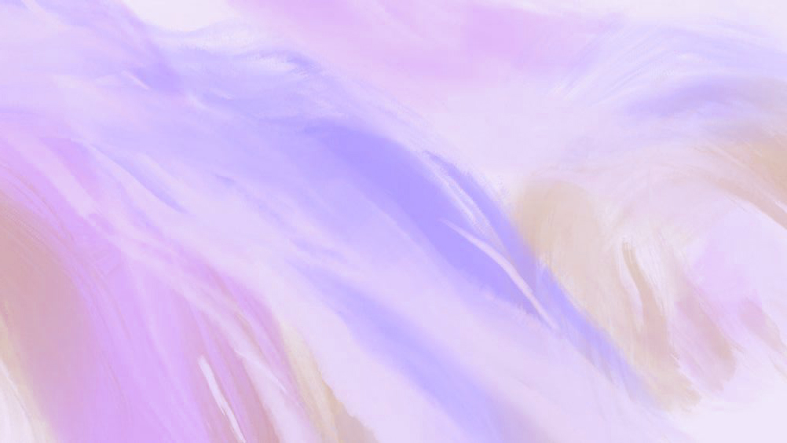




БОГ ТЪРСИ СВОИТЕ ДЕЦА
„Не е ли Ефрем моят възлюбен син, детето, в което се наслаждавам? Макар че често говоря против него, все пак го помня. Затова сърцето ми копнее за него; „Имам голямо състрадание към него“, заявява Господ.“ (Еремия 31:20 NIV)
В определен момент Божият народ се раздели: Ефрем (северното царство) се отвърна от Бога; Юда (южното царство) остана верен.
Въпреки отстъпничеството му, Бог продължи да гледа на Ефрем като на своя възлюбен син (Ер. 31:20). Той дори изобрази баба му, Рахил, като плачеща за синовете си, които бяха умрели в греховете си (Ер. 31:15).
Към онези, които са служили на Бога, а после са Го изоставили, Бог продължава да призовава с любов. Те са Негови деца и Той ги обича и упорито ги призовава да се върнат при Него.
Може би някои от нашите собствени деца, които някога са познавали вярата, са я изоставили. Далеч от това да им обърнем гръб, ние трябва да продължаваме да ги обичаме и да им говорим с доброта. Бог ни напомня, че те са обект на Неговото най-нежно състрадание и Той искрено желае те да се върнат при Него.

Slide 11





ТЪРСИМ ТОЗИ, КОЙТО Е ОТИШЪЛ
„Макар че ги разпръсквам сред народите, в далечни земи те ще си спомнят за Мен. Те и децата им ще оцелеят и ще се върнат“ (Захария 10:9 NIV)
Нашият съпруг; нашият син; нашата дъщеря; нашият приятел; нашият съсед; онзи брат или сестра, които някога седяха на онази пейка… Един ден те се покланяха заедно с нас, но сега, къде са те?
Има много причини, поради които хората напускат църквата. Ние не сме призвани да съдим техните причини, да критикуваме мотивите им или просто да ги забравим.
Наш дълг е да отидем, да ги намерим и да ги върнем в стадото. Как да го направим? Първо, като се молим. Второ, като бъдем пример за любов и доброта към тях.
Свидетелството на вашия живот, вашите действия, думи и молитви за някой, който се е отклонил от Бога, могат радикално да променят живота и бъдещето му.

Slide 12

„Бог би могъл да повери посланието на Евангелието и цялото дело на любовното служение на небесните ангели. Би могъл да използва други средства за осъществяване на Своята цел. Но в Своята безкрайна любов Той избра да ни направи Свои съработници – заедно с Христос и ангелите –, за да можем да споделим благословението, радостта и духовното възвисяване, които произтичат от това безкористно служение. […]
Ако се заемете с работата, както Христос е предвидил за Своите ученици, и спечелите души за Него, ще почувствате нуждата от по-дълбоко преживяване и по-голямо познание в божествените неща и ще жадувате за правдата. Ще молите Бога, вярата ви ще се укрепи и душата ви ще пие по-дълбоки глътки от извора на спасението. Срещането с противопоставяне и изпитания ще ви подтикне към Библията и молитвата. Ще растете в благодатта и познанието за Христос и ще придобиете богат опит”.
.
Е. Г. Уайт (Пътят към Христос, стр. 79-80)

Slide 13
